Slide 1


Entity Framework Core - Mappings
Leandro Tuttini
MVP Visual Studio and Development Technologies

Slide 2
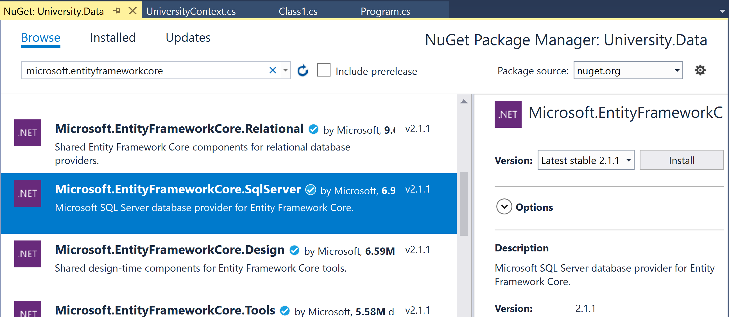
EF Core Reference
Notes:
Por defecto el nombre de la table sera el que se defina en la propiedad del context con el DbSet

Slide 3
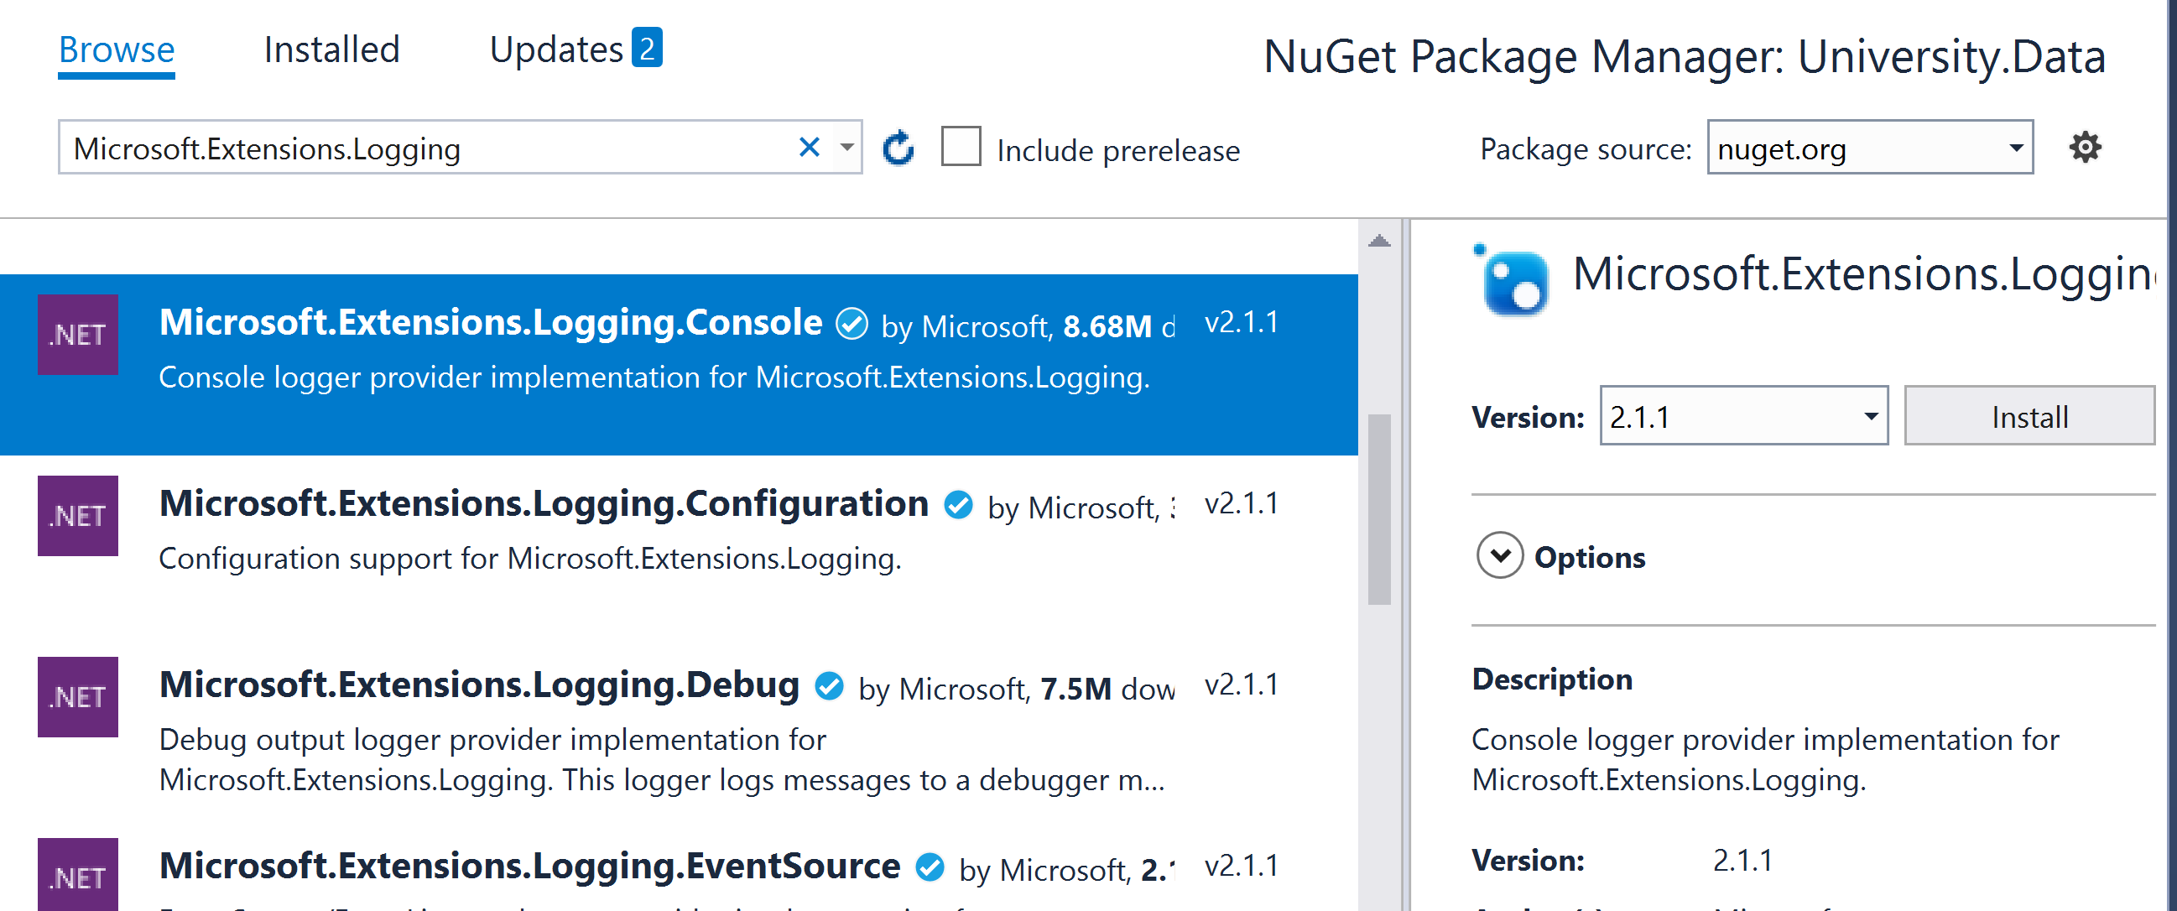
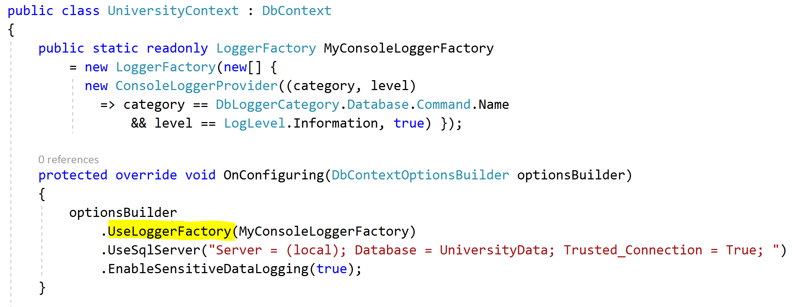
Console Logging

Slide 4
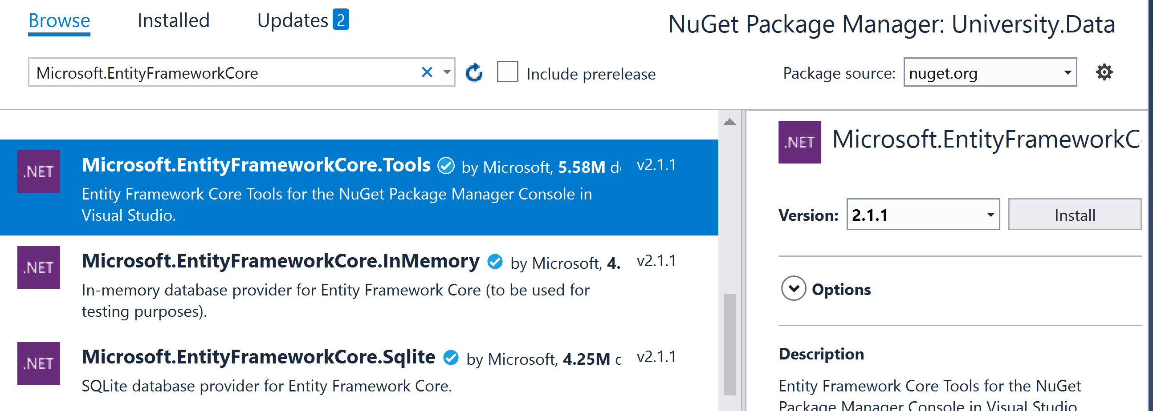
Migrations

Slide 5
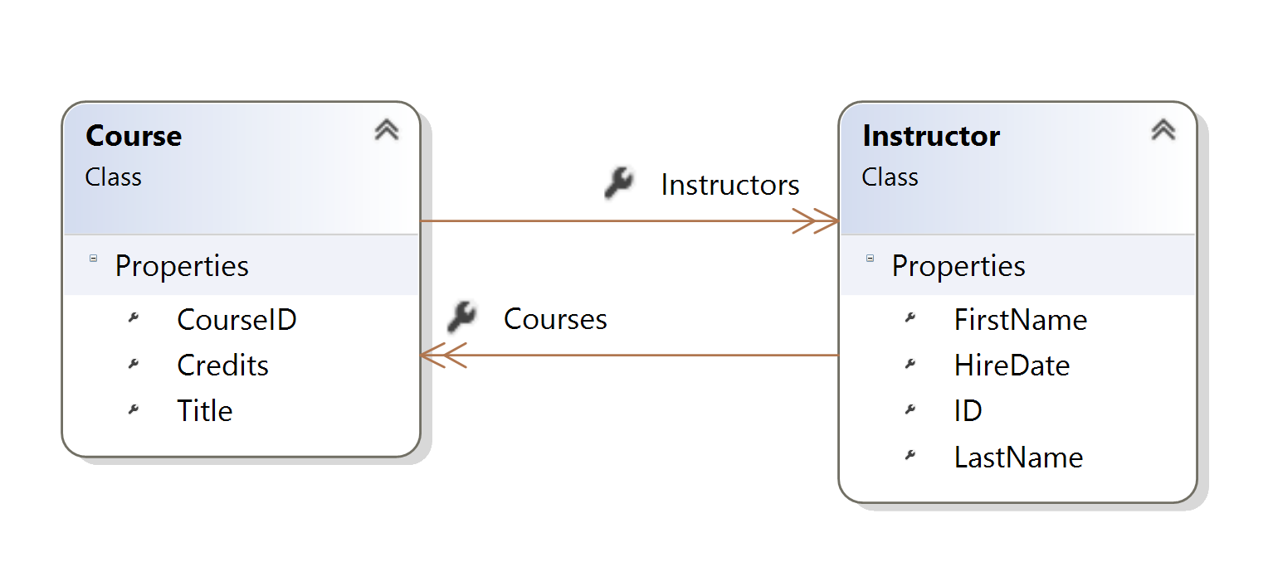
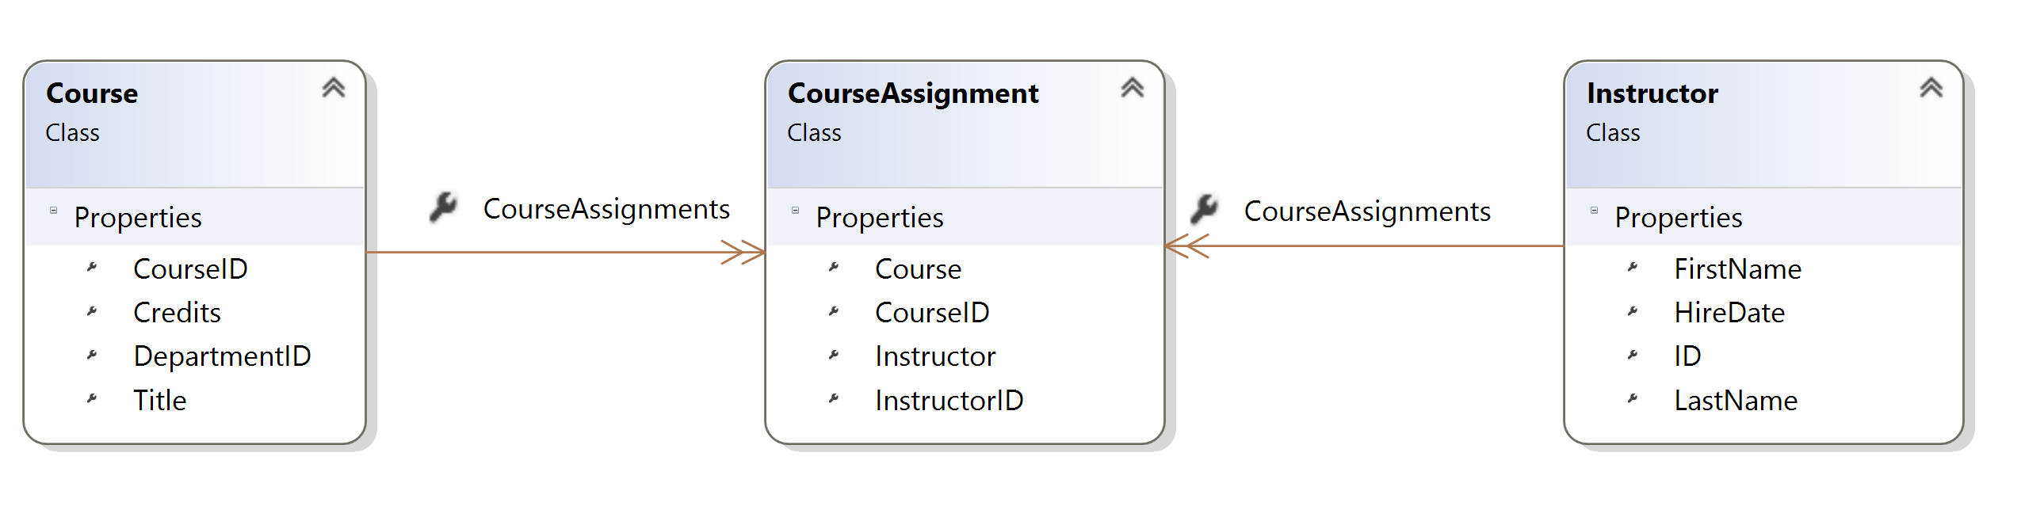
Muchos a Muchos

Slide 6
Agregar sin definer entidad context
Se puede agregar/actualizar/remover entidades sin la necesidad de definer la propiedad con el DbSet<> en el context
_context.Instructors.Add(entity);
_context.Instructors.AddRange(entityList);
_context.Add(entity);
_context.AddRange(entity);

Slide 7
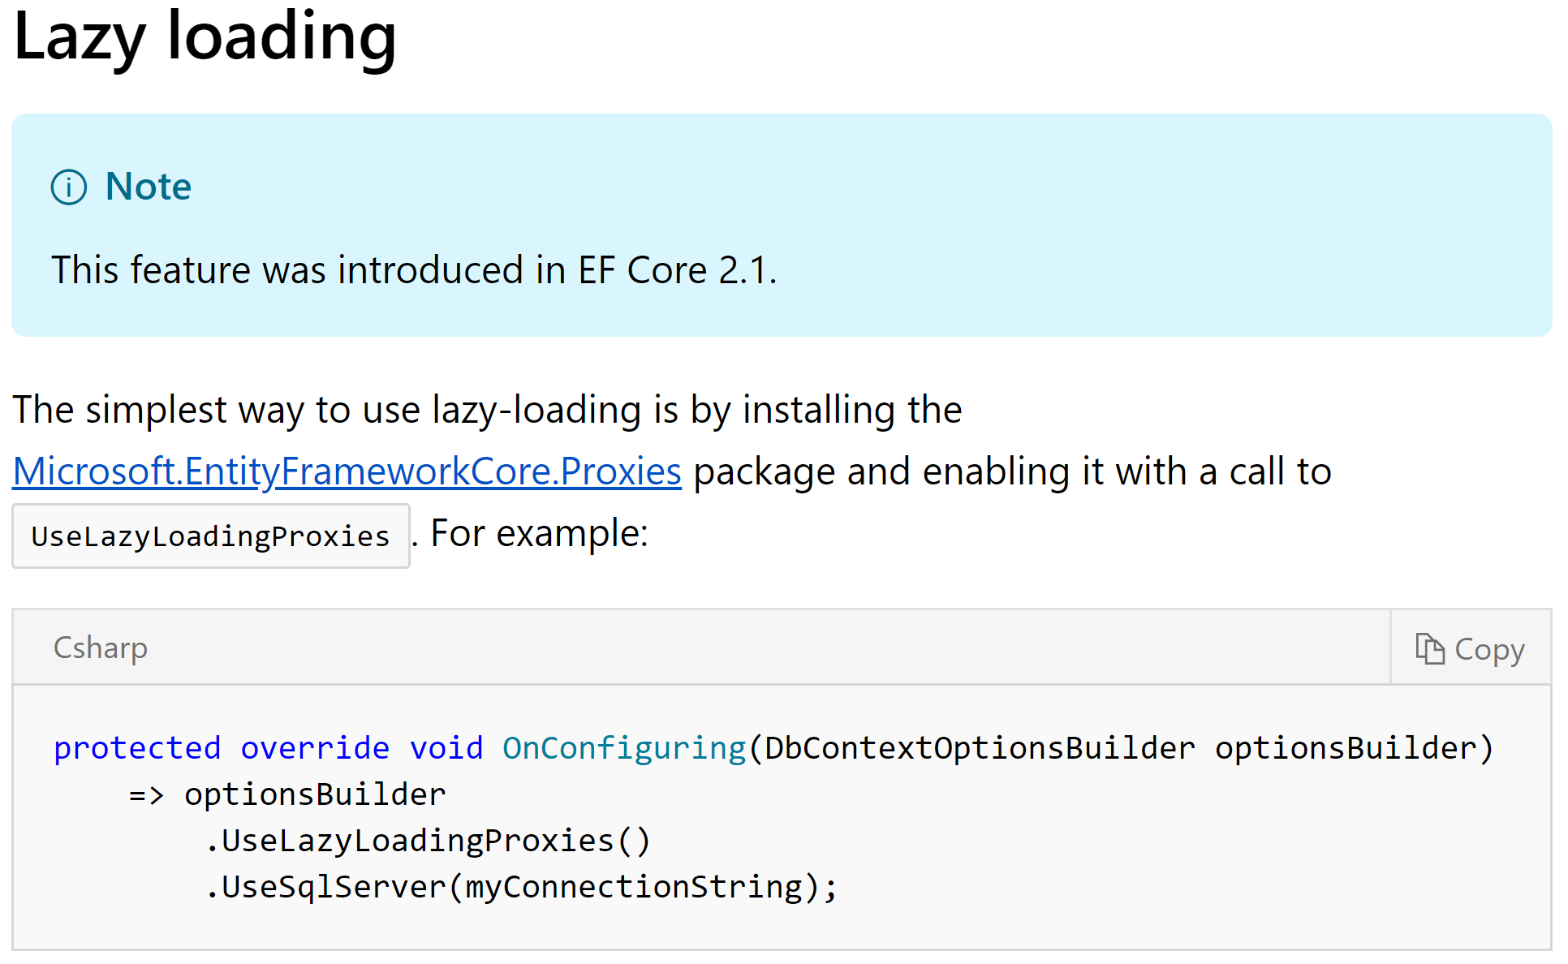
Lazy load
https://docs.microsoft.com/en-us/ef/core/querying/related-data#lazy-loading

Slide 8
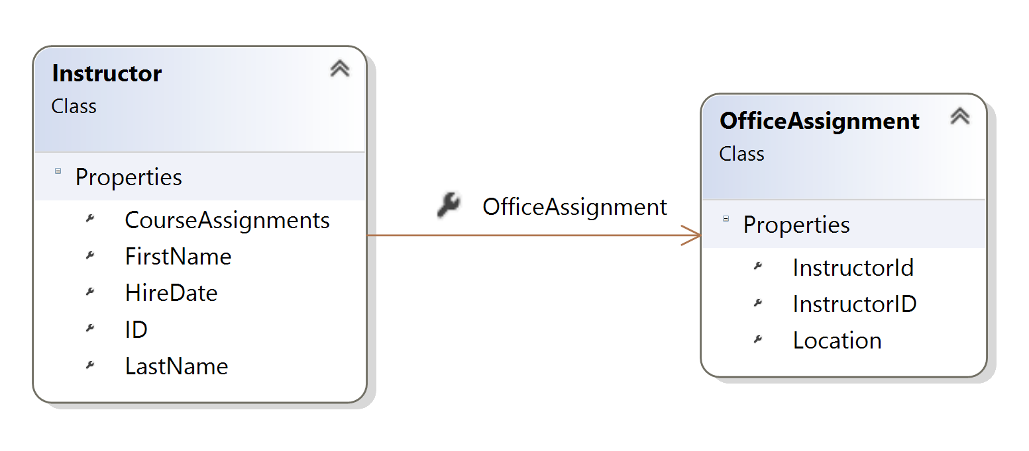
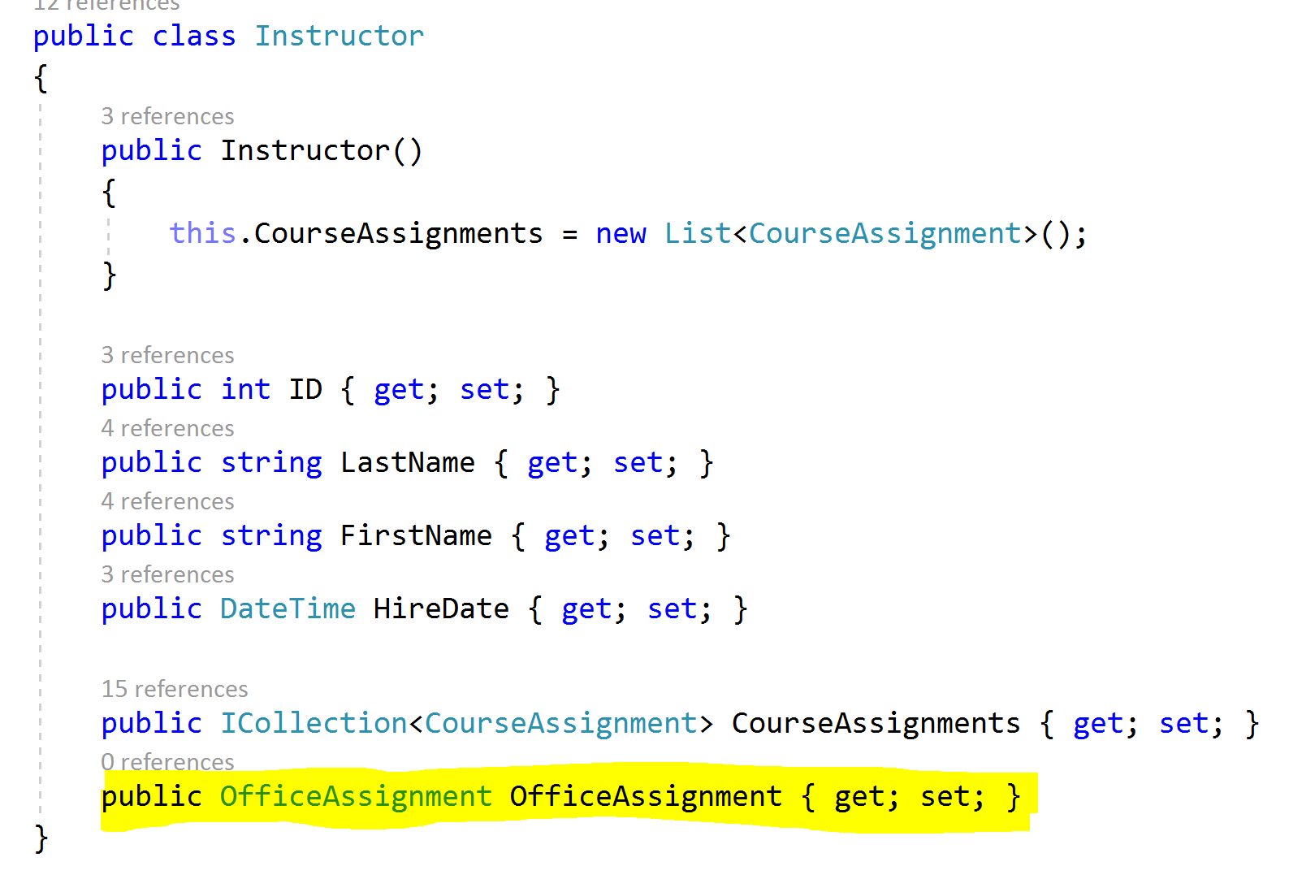
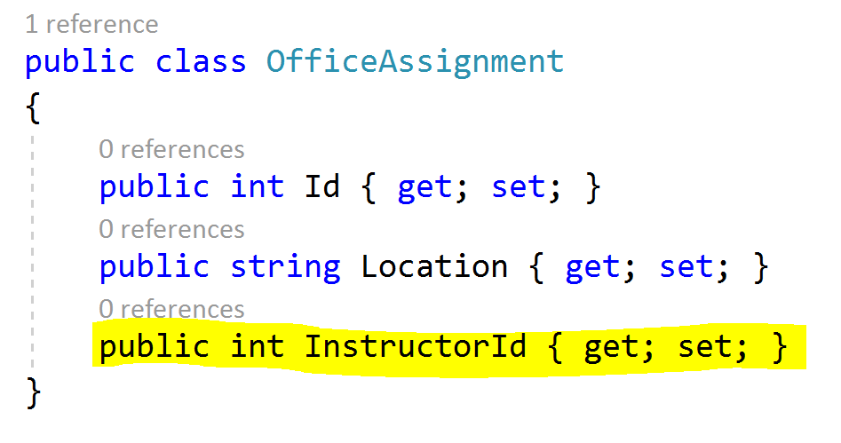
Uno a Uno
Principal
Dependiente
Notes:
https://docs.microsoft.com/es-es/ef/core/modeling/relationships#one-to-one

Slide 9
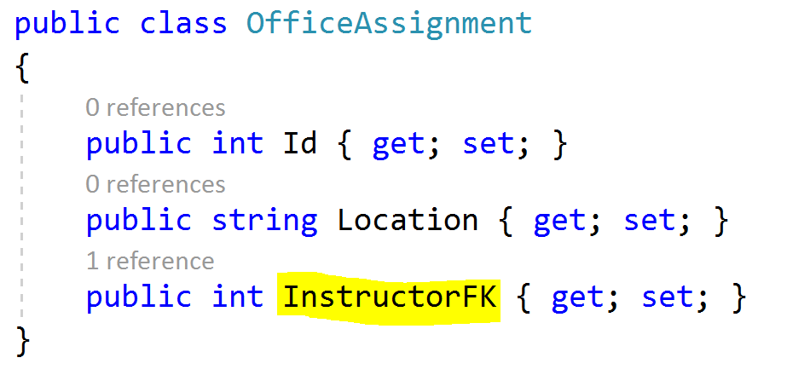
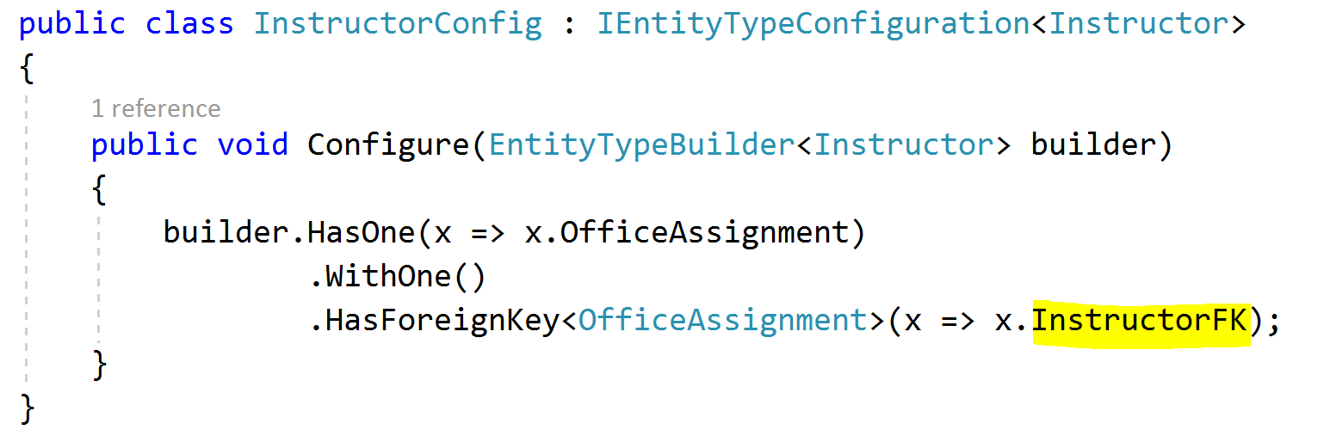
Uno a Uno

Slide 10
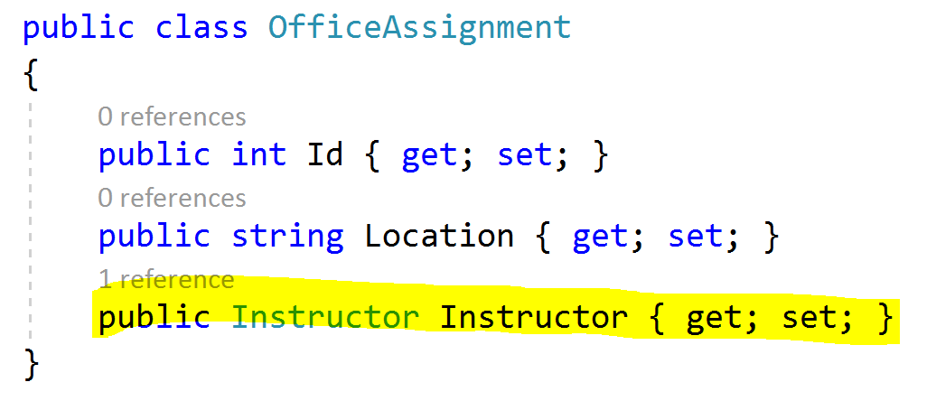
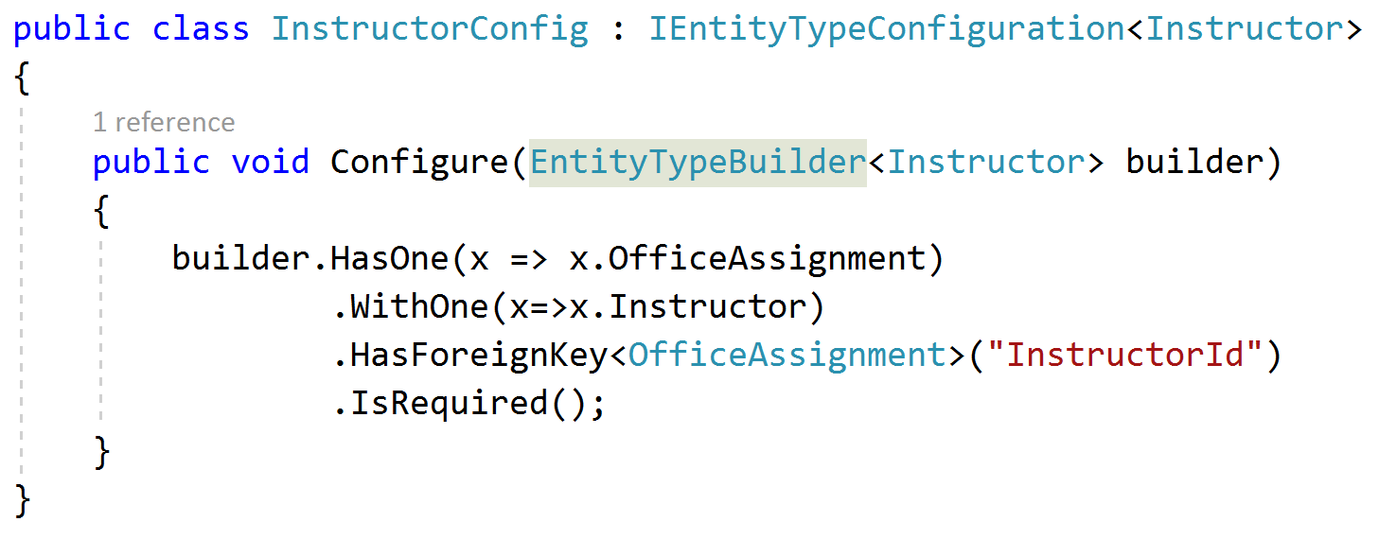
Uno a Uno

Slide 11
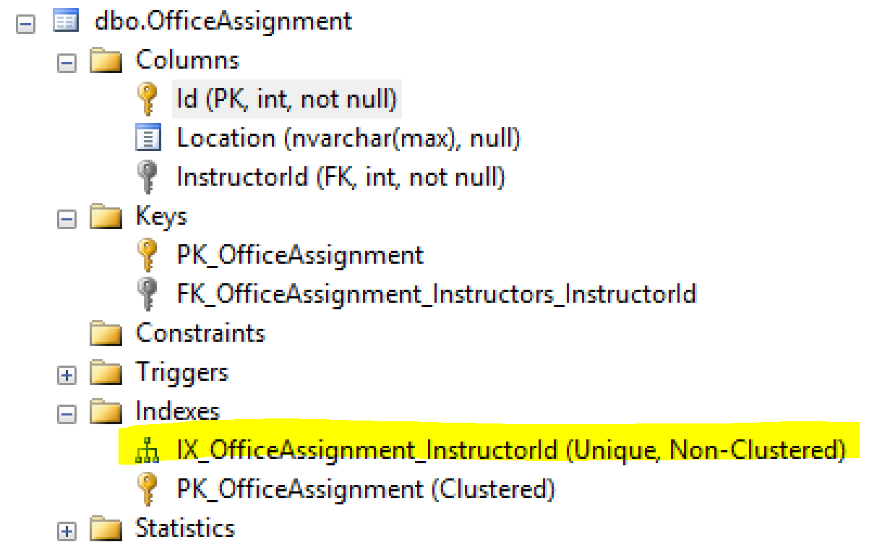
Uno a Uno

Slide 12
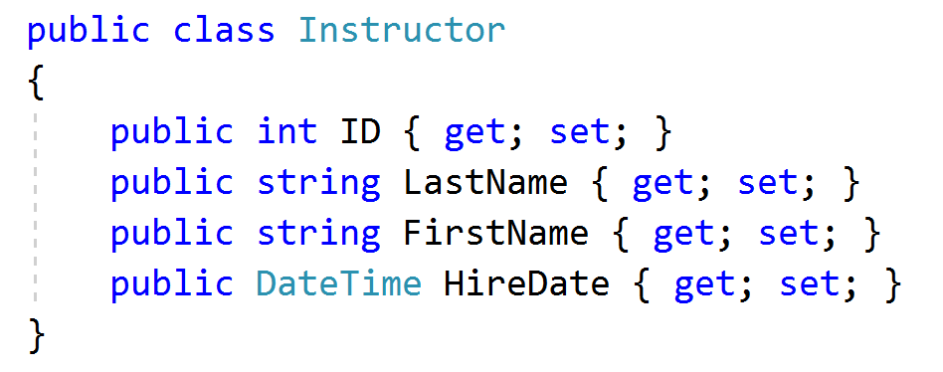
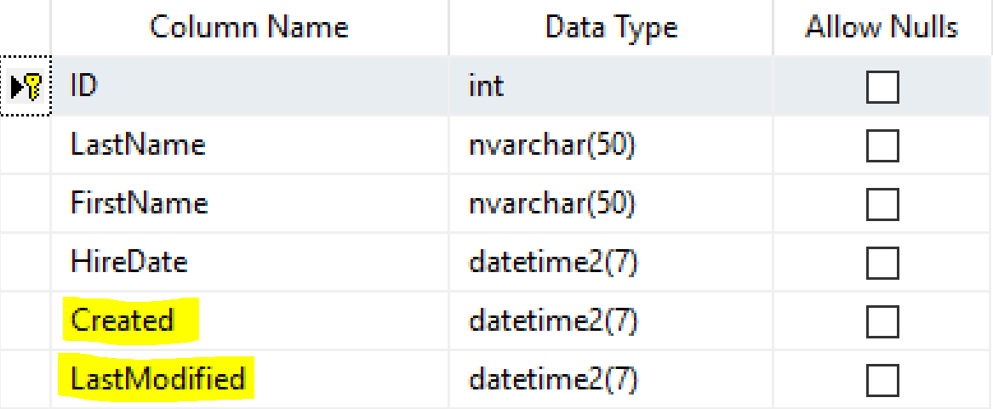
Shadow Properties

Slide 13
Value Object (Owned Entity Types)
Sin Identity Key
Existe solo como propiedad
Entity
Propiedad (ID) Key
Propiedad
Propiedad
Value Object
Propiedad
Propiedad
Son objetos que no tienen identity key, son usados como propiedades de otros tipos
y son identificados por la composición de los valores de todas sus propiedades
Notes:
https://docs.microsoft.com/en-us/ef/core/modeling/owned-entities

Slide 14
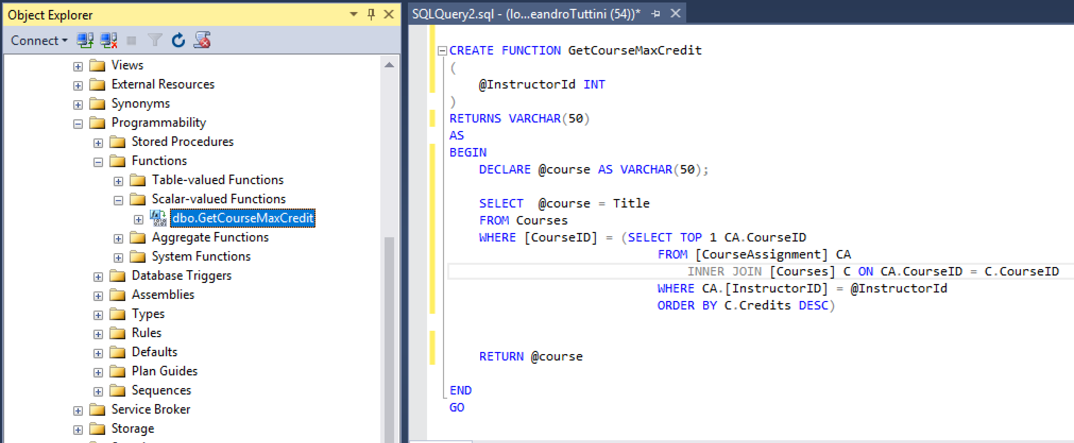
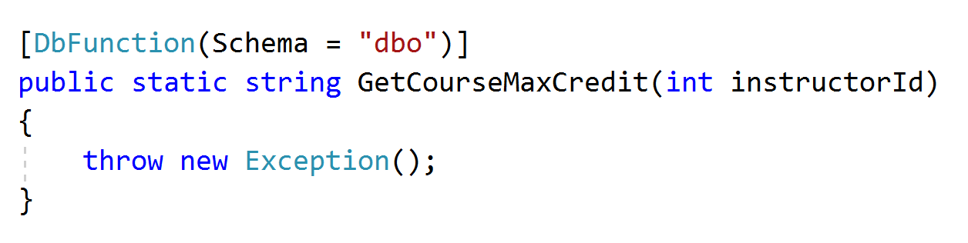
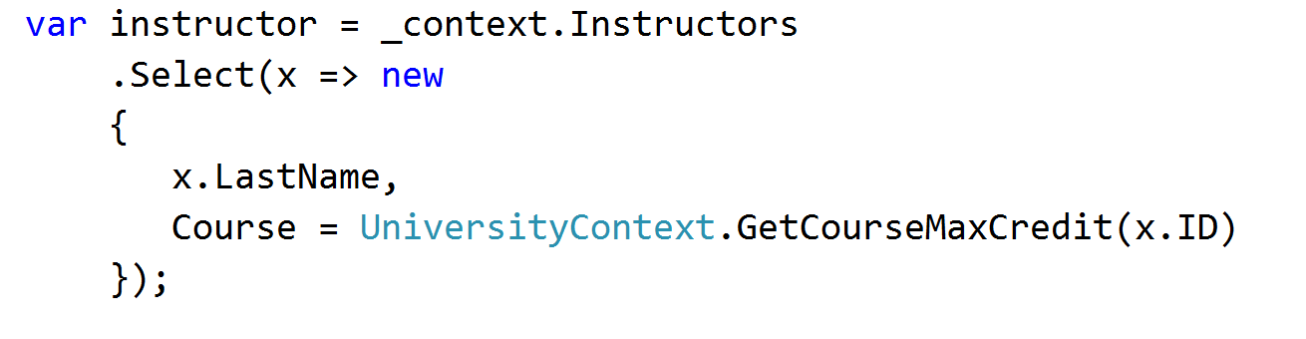
Scalar Functions

Slide 15
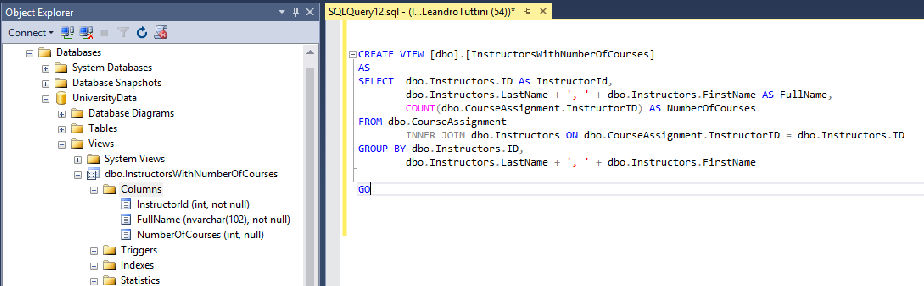
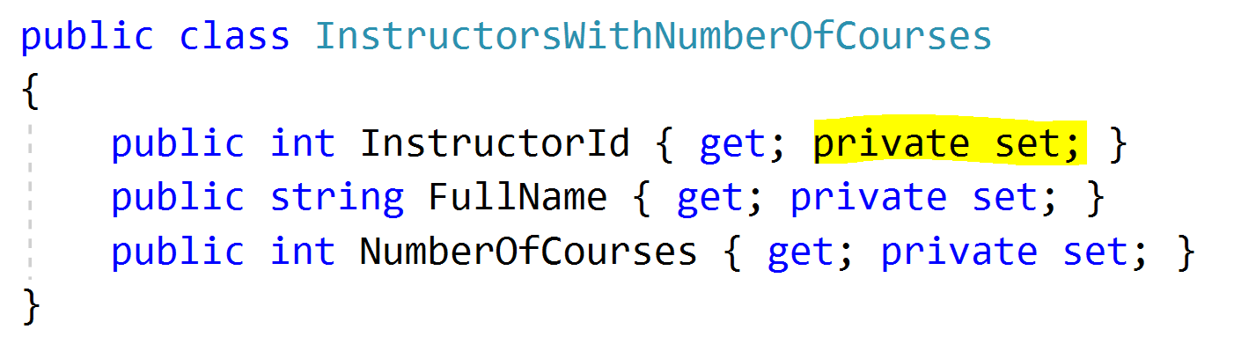
View
La clase es readonly, los set son privados
La convención buscara un Id o un InstructorsWithNumberOfCoursesId por eso es necesario indicarlo

Slide 16
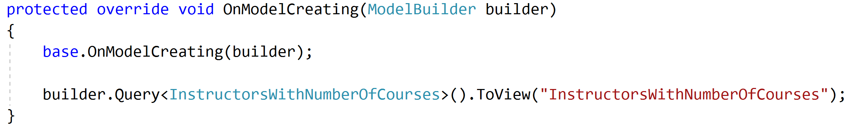
View (EF Core 2.1)
La entidad no necesitan una propiedad como key
Los objetos no son trackeados
Notes:
https://docs.microsoft.com/en-us/ef/core/modeling/query-types

Slide 17
Preguntas?

Slide 18

Gracias

